Slide 1


IDL2SCILAB
3ème audit
Reynald BOURTEMBOURG, Stéphane CORTINA, Nadège SZCZUCZAK
OUTIL DE TRADUCTION DU LANGAGE IDL VERS LE LANGAGE SCILAB
2002-2003

Slide 2
Ordre du jour
Revue de documents :
  Conception détaillee
  Plans de tests
  Rapport de tests
Gestion de projet

Slide 3
Plan
Bilan du 2ème audit
La documentation
L’état actuel du projet
La gestion de projet

Slide 4
Bilan
Documentation
Etat actuel
Gestion de projet
Bilan du 2ème audit
2ème présentation contenant des informations issues du Cahier des Charges, des Spécifications externes, de la Conception globale et de la Conception detaillee.
documents fournis :
  Spécifications externes
  Conception globale
  Conception détaillée (1er incrément)
  Plans de tests (acceptation - intégration - système - unitaires)

Slide 5
Bilan
Documentation
Etat actuel
Gestion de projet
Bilan du 2ème audit
Mise à jour de la documentation :
  Spécifications externes :
    listes des 56 fonctions à traduire
    clarté
  Conception globale :
    liste des keywords graphiques
    regroupement de certaines fonctions

Slide 6
Bilan
Documentation
Etat actuel
Gestion de projet
Bilan du 2ème audit
Mise à jour de la documentation (suite) :
  Conception détaillée:
    plus détaillée
    descendre au niveau du code
  Plan de tests système
    fusionner tests unitaires et tests systèmes

Slide 7
Bilan
Documentation
Etat actuel
Gestion de projet
La documentation
Nouveaux documents produits par l’équipe :
  Conception détaillée du 1er incrément et 2ème incrément (en cours)
    document à compléter
    puis, à valider
  Plans de tests
    documents à compléter au fur et à mesure
  Rapport de tests
    Uniquement pour tests unitaires

Slide 8
Bilan
Documentation
Etat actuel
Gestion de projet
La conception détaillée
Etat actuel du 1er incrément:
  fonctions à traduire avec leur équivalent en Matlab
  explication keywords graphiques / keywords spécifiques
  liste des keywords graphiques (76)
  comment gérer les variables systèmes graphiques et les keywords graphiques
  interface par défaut IDL vs interface par défaut Matlab
  la gestion des couleurs
  la gestion des plots multiples

Slide 9
Bilan
Documentation
Etat actuel
Gestion de projet
La conception détaillée
Etat actuel du 2ème incrément:
  les modifications à apporter à IDL2Matlab
  choix de la méthode de traduction
    utiliser mfile2sci (fonction scilab)
    traduire « à la main »
  points de la génération de code à modifier
A ajouter :
  Compléter le 2ème incrément : expliquer le travail effectué.

Slide 10
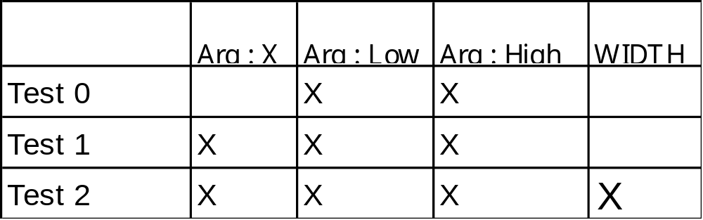
Bilan
Documentation
Etat actuel
Gestion de projet
Plan de tests unitaires
Comment se présente le document?
Ex:La fonction ERRPLOT
Keywords spécifiques
Arguments
Les différents
test

Slide 11
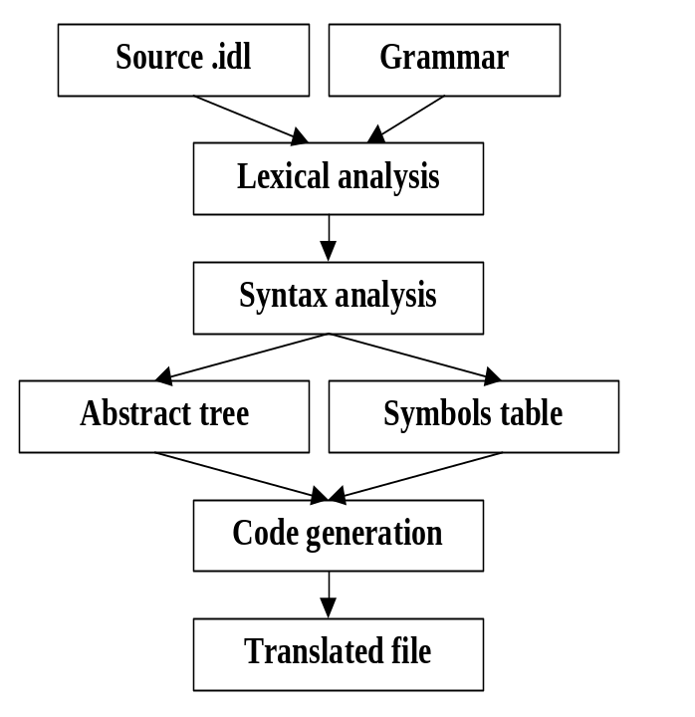
Bilan
Documentation
Etat actuel
Gestion de projet
L’état actuel du projet
1er increment
On modifie IDL2Matlab pour obtenir les fonctions graphiques.
Library
Ajout des nouvelles fonctions Matlab.
⇒ fichiers .m

Slide 12
Bilan
Documentation
Etat actuel
Gestion de projet
L’état actuel du projet 1er incrément
40 fonctions traduites / 56 à traduire
  priorité 1: 24 / 25 (la dernière en cours)
  priorité 2: 9 / 10 (la dernière en cours)
  priorité 3: 5 / 7
  priorité 4 : 0 / 4
  priorité 5: 2 / 10
29 variables systèmes traduites / 58 existantes
19 keywords graphiques traduits / 42 existants

Slide 13
Bilan
Documentation
Etat actuel
Gestion de projet
L’état actuel du projet 1er incrément
Les tests unitaires:
  Chaque fonction a un fichier de test associé:
    test de tous les keywords traduits
    test de l ’interaction entre certains keywords
  Chaque keyword graphique a un fichier de test:
    test du keyword dans différentes fonctions
  Les variables systèmes: pas de jeu de test specifique.
    Testées en même temps que les keywords graphiques

Slide 14
Bilan
Documentation
Etat actuel
Gestion de projet
L’état actuel du projet 1er incrément
Les tests unitaires (suite) :
  Comment détermine-t-on qu ’un test est OK?
    On compare les graphes IDL avec ceux obtenus par Matlab et on décide si la traduction est bonne ou non.

Slide 15
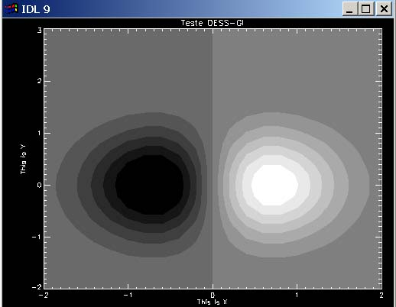
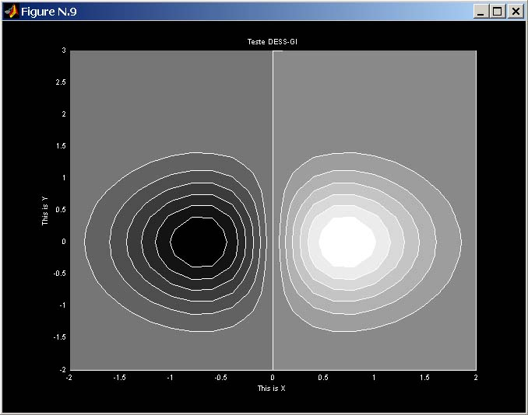
Bilan
Documentation
Etat actuel
Gestion de projet
L’état actuel du projet 1er incrément
Les tests unitaires (suite) :

Slide 16
Bilan
Documentation
Etat actuel
Gestion de projet
L’état actuel du projet 2ème incrément
Etude de mfile2sci
Identification des modifications à apporter à IDL2Matlab
Premières modifications

Slide 17
Bilan
Documentation
Etat actuel
Gestion de projet
La gestion de projet
De manière générale :
  Sauvegarde hebdomadaire.
  Différentes versions
  Contrôle qualité en continu
Point négatif : mauvaise évaluation du temps de travail nécessaire pour le 1er incrément.

Slide 18
Bilan
Documentation
Etat actuel
Gestion de projet
La gestion de projet
La qualité
1. Autodescription :
- commentaires : 7.5 / 10
- documentation technique : ?
2. Simplicité : 9.55 / 10
- taille des fonctions : 9.6 / 10
- normes de programmation : 9.5 / 10

Slide 19
Bilan
Documentation
Etat actuel
Gestion de projet
La gestion de projet
La qualité (suite)
3. Modularité : 9.6 / 10
- taille fonction et fichier : 9.6 / 10
4. Précision : 8.6 / 10
- résultats des tests : 8.6 / 10
5. Indépendance de la machine : 10 / 10
- résultats des tests sur Unix et Windows : 10/10

Slide 20
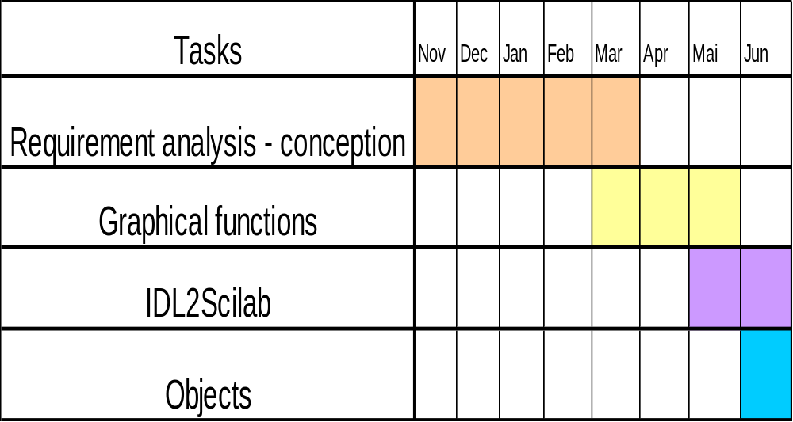
Bilan
Documentation
Etat actuel
Gestion de projet
Planning

Slide 21

Merci pour votre attention.

